Slide 1
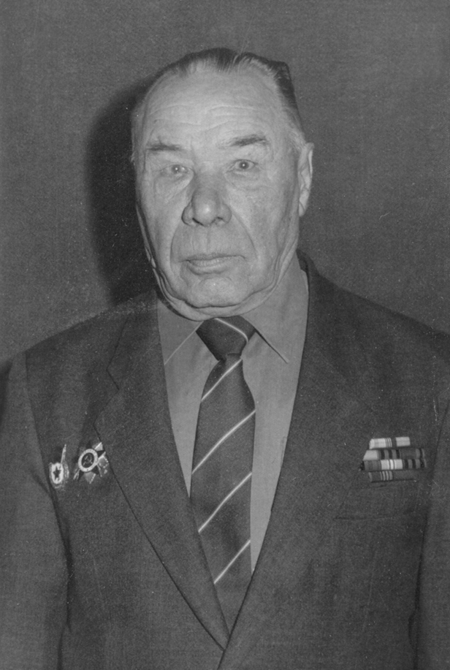
Быков Григорий Федотович
родился 25 января 1918

Slide 2
Быков Григорий Фёдорович родился 25 января 1918 года в селе Тыгиш.
Его родители: Быков Федот Прокопьевич и Дарья Митрофановна.
В 1926- 1927 годах началась коллективизация, и семья Григория Федотовича одной из первых вступила в колхоз, принеся личное оборудование и скот.
С 1925- 1932 года Григорий учился в школе: в Тыгише - 4 класса, 5-ый класс в Богдановиче, 6-ой в Камышлове, и 7-ой вновь в Тыгише.
После окончания школы поступил в ФЗУ г. Сухого Лога на электрика, а затем в Свердловском техникуме связи. До призыва в армию работал на цементном заводе в г. Сухом Логу, а потом в Белейской МТС.
В 1939 году ушёл в армию из МТС.

Slide 3
В 1942 году был призван на фронт.
Война застала его в армии на Даль ном Востоке. В 1943 году призвали на Ленинградский фронт, служил в гвардии сержантом, командовал взводом управления разведки, командир отделения разведки в артиллерии. Он участвовал во множестве боевых действиях с 1943- 1945 года. Григорий Федотович вспоминает один случай:
«Наша разведывательная группа устроилась на сосне, сосна росла на кромке леса. Установили стереотрубу, щит от 45-ки, что бы ни попали пули, если нас обнаружат и начнут стрелять. У этой сосны снизу сучьев не было. И вот в один момент нас обнаружили. Вышла самоходка и начала обстрел, первый выстрел-снаряд разорвался перед сосной, второй выстрел - за нами, третий выстрел-перед нами, но уже близко. А я сижу и думаю, если спуститься, увидят. Я успел спрыгнуть в траншею (благо траншея была рядом с сосной) и четвёртый выстрел, снаряд попал прямо в сосну».

Slide 4
В 1945 года (во время атаки) был тяжело ранен пулеметной очередью в руку. Лежал в военно-полевом госпитале шесть месяцев. После госпиталя был переведён в отдельный стационарный радиомаяк. Работал радиотехником до 1946 года. В этом же году демобилизовался и женился. Домой приехал с женой Антониной Ивановной, уроженкой Ленинградской области. В 1958 году после реорганизации МТС был переведён в колхоз «Уральский рабочий» (теперь «Родина») на должность заместителя председателя, потом бригадира и механика.
В 1978 году вышел на пенсию. За всё время работы в МТС (а это 15 лет) 5 лет работал в колхозе председателем профкома без всякой оплаты.

Slide 5
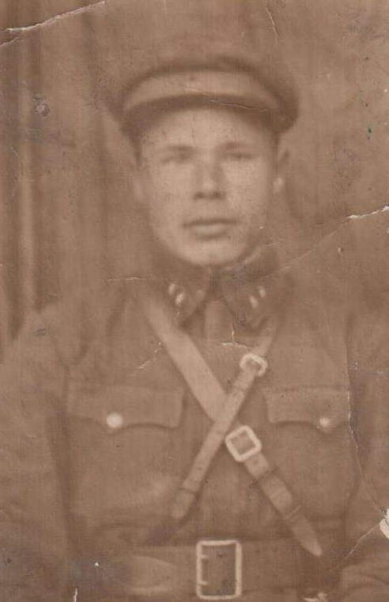
Быков Григорий Федотович
фото периода ВОВ

